Slide 1
复习课二

Slide 2
组合逻辑电路 —— 组合电路
时序逻辑电路 —— 时序电路
数字逻辑电路
组合逻辑电路在任何时刻逻辑功能部件所产生的稳定输出信号，只与当前逻辑功能部件的输入信号有关，而与以前任何时间段上的输入信号无关。
时序逻辑则不仅与当前逻辑功能部件的输入信号有关，还与因过去输入信号作用所产生的记忆状态有关（或者说，逻辑功能部件当前时间的稳定输出与该时间的输入信号和功能部件所持有的现行状态相关）。
时序逻辑必须具有记忆输入序列的能力。

Slide 3
同步时序逻辑电路
异步时序逻辑电路
时序电路
时序逻辑中同步时序和异步时序的主要差别是在同步时序逻辑中有一个统一内部时钟信号，所有内部资源部件都在该信号管理下统一实现状态转换。

Slide 4
组合逻辑电路
一、定义
若逻辑电路在任何时刻产生的稳定输出值仅仅取决于该时刻各输入值的组合，而与过去的输入值无关，则称为组合逻辑电路。
二、结 构
输入信号
X₁
F₁
输出信号
组合
逻辑电路
X₂
F₂
X_{n}
Fm

Slide 5
三、描述
可用一组逻辑函数表达式进行描述其逻辑功能，函数表达式可表示为

F_{i} = f_{i} (X₁,X₂，…，X_{n}) i = 1,2,…,m
四、特点
组合电路具有两个特点：

① 由逻辑门电路组成，不包含任何记忆元件；

② 信号是单向传输的，不存在反馈回路。

Slide 6
五、 组合逻辑电路的分析
所谓逻辑电路分析，是指对一个给定的逻辑电路，找出其输出与输入之间的逻辑关系。
一 分析的一般步骤
逻辑
电路图
写出逻辑
表达式
列出
真值表
分析逻辑
功能
改进
电路
用卡诺图
化简
表达式

Slide 7
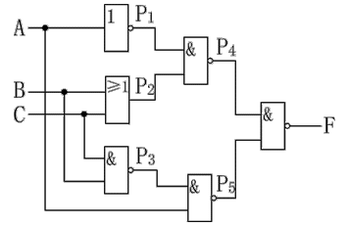
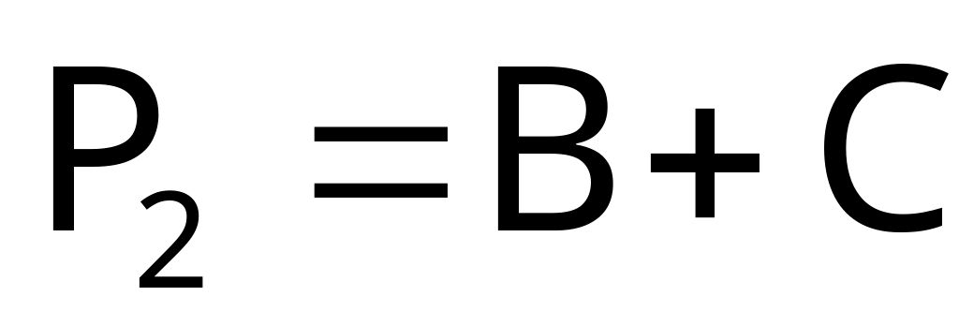
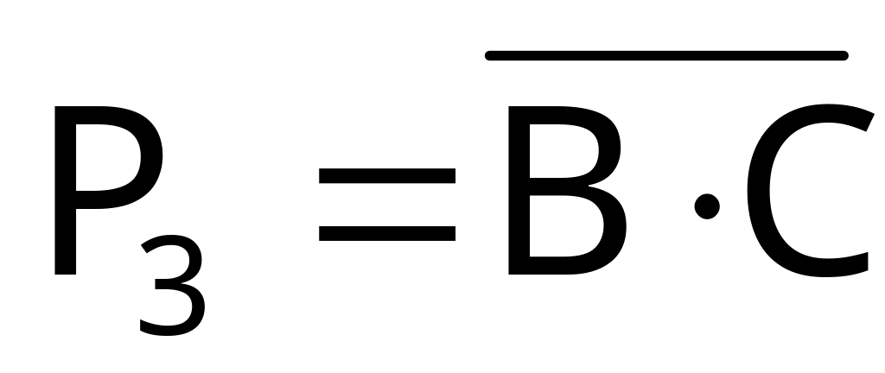
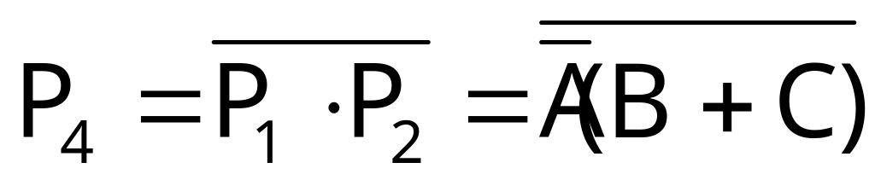
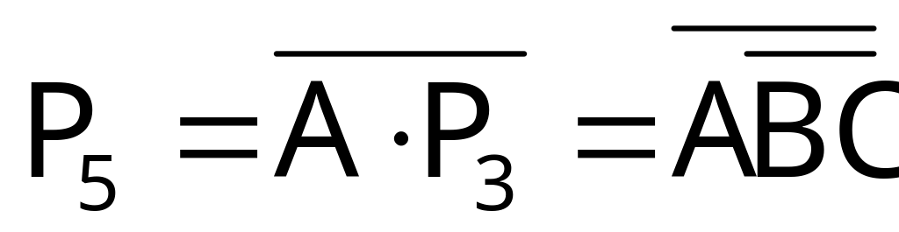
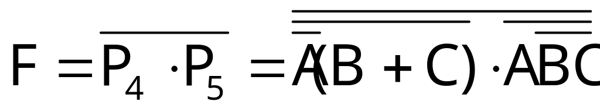
二、 分析举例
例 分析下图所示组合逻辑电路。
解 ① 根据逻辑电路图写出输出函数表达式
A
=
P
1

Slide 8
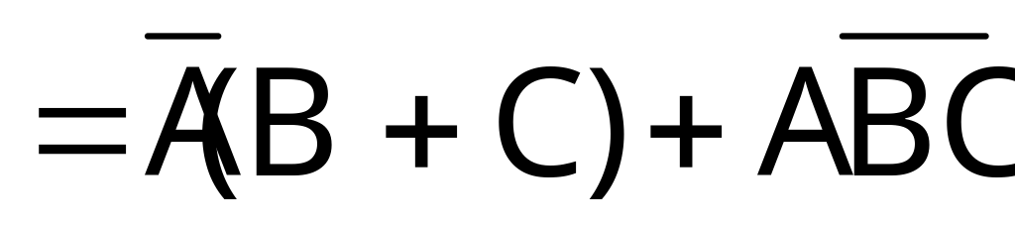
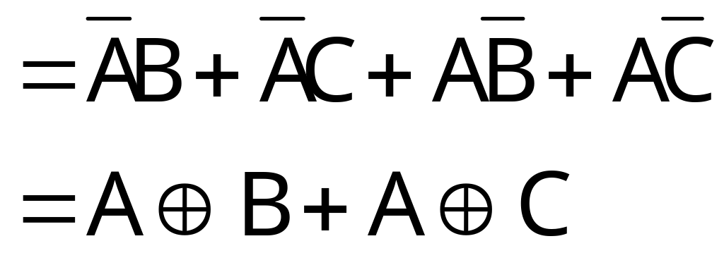
② 化简输出函数表达式
用代数法对输出函数F的表达式
化简如下：
③ 列出真值表
该函数的真值表如下：
A B C F
0 0 0 0
0 0 1 1
0 1 0 1
0 1 1 1
1 0 0 1
1 0 1 1
1 1 0 1
1 1 1 0

Slide 9
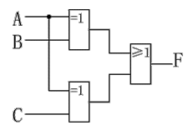
④ 功能评述
由真值表可知，该电路具有检查输入信号取值是否一致
的逻辑功能，一旦输出为1，则表明输入不一致。通常称该
电路为“不一致电路”。

由分析可知，该电路的设计方案并不是最简的。根据化
简后的输出函数表达式，可采用异或门和或门画出实现给定
功能的逻辑电路图如下图所示。

Slide 10
六、组合逻辑电路设计
根据问题要求完成的逻辑功能，求出在特定条件下实现给定功能的逻辑电路，称为逻辑设计，又叫做逻辑综合。
分析
逻辑电路
逻辑功能
设计
1 设计方法概述
由于实际应用中提出的各种设计要求一般是用文字形式描述的，所以，逻辑设计的首要任务是将文字描述的设计要求抽象为一种逻辑关系。对于组合逻辑电路，即抽象出描述问题的逻辑表达式。

Slide 11
设计的一般过程：
1. 建立给定问题的逻辑描述 
这一步的关键是弄清楚电路的输入和输出，建立输入和输出之间的逻辑关系，得到描述给定问题的逻辑表达式。求逻辑表达式有两种常用方法，即真值表法和分析法。

2. 求出逻辑函数的最简表达式 （与或表达式） 
为了使逻辑电路中包含的逻辑门最少且连线最少，要对逻辑表达式进行化简，求出描述设计问题的最简表达式 。
3. 选择逻辑门类型并将逻辑函数变换成相应形式 
根据简化后的逻辑表达式及问题的具体要求，选择合适的逻辑门，并将逻辑表达式变换成与所选逻辑门对应的形式。
4. 画出逻辑电路图
根据实际问题的难易程度和设计者熟练程度，有时可跳过其中的某些步骤。设计过程可视具体情况灵活掌握。

Slide 12
例 设计一个三变量“多数表决电路”。

解 分析: “多数表决电路”是按照少数服从多数的原则对
某项决议进行表决，确定是否通过。
令 逻辑变量A、B、C --- 分别代表参加表决的3个成员，
并约定逻辑变量取值为0表示反对，取值为1表示赞成；
逻辑函数 F---- 表示表决结果。F取值为0表示决议被否
定，F取值为1表示决议通过。
按照少数服从多数的原则可知，函数和变量的关系是：当3
个变量A、B、C中有2个或2个以上取值为1时，函数F的值为1，
其他情况下函数F的值为0。

Slide 13
① 建立给定问题的逻辑描述
假定采用 “真值表法”，可作出真值表如下表所示。
A B C F
0 0 0 0
0 0 1 0
0 1 0 0
0 1 1 1
1 0 0 0
1 0 1 1
1 1 0 1
1 1 1 1
由真值表可写出函数F的最小项表达式为
F(A,B,C) = ∑m (3,5,6,7)

Slide 14
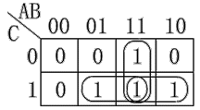
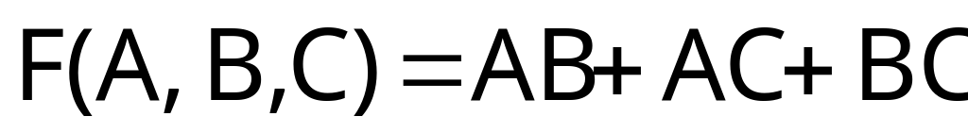
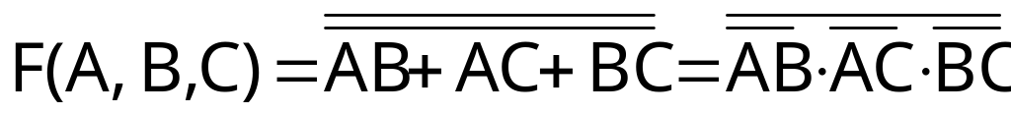
② 求出逻辑函数的最简表达式

作出函数F(A,B,C) = ∑m (3,5,6,7)的卡诺图如下图所示。
用卡诺图化简后得到函数的最简“与-或”表达式为
③ 选择逻辑门类型并进行逻辑函数变换

假定采用与非门构成实现给定功能的电路，则应将上述
表达式变换成“与非-与非”表达式。即

Slide 15
时序逻辑电路
时序逻辑电路的定义、结构和特点
一、定义
若逻辑电路在任何时刻产生的稳定输出信号不仅与电路该时刻的输入信号有关，还与电路过去的输入信号有关，则称为时序逻辑电路。

Slide 16
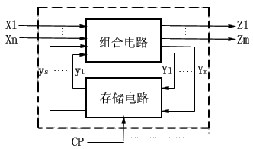
二、结构
时序逻辑电路由组合电路和存储电路两部分组成，通过反馈回路将两部分连成一个整体。
图中，CP为时钟脉冲信号，它是否存在取决于时序逻辑电路的类型。

Slide 17
时序逻辑电路的状态y₁,…，y_{s}是存储电路对过去输入信号记忆的结果，它随着外部信号的作用而变化。
次态与现态的概念:
在对电路功能进行研究时，通常将某一时刻的状态称
为“现态”，记作y^{n}，简记为 y；
将在某一现态下，外部信号发生变化后到达的新的状
态称为 “次态”，记作 y^{n+1} 。

Slide 18
三、特点
☆电路由组合电路和存储电路组成，具有对过去输入进行记忆的功能；

☆电路中包含反馈回路，通过反馈使电路功能与“时序”
相关；
☆电路的输出由电路当时的输入和状态(对过去输入的
记忆)共同决定。

Slide 19
四、时序逻辑电路的分类
一、按电路的工作方式分类
根据是否存在统一的内部时钟信号，时序逻辑电路可分为同步时序逻辑电路和异步时序逻辑电路两种类型。
1. 同步时序电路
（1）特点：电路中有统一的定时信号，存储器件采用时钟控制触发器，电路状态在时钟脉冲控制下同时发生转换，即电路状态的改变依赖于输入信号和时钟脉冲信号。

Slide 20
（2）现态与次态
同步时序电路中的现态与次态是针对某个时钟脉冲而言的。
现态----指时钟脉冲作用之前电路所处的状态。
次态----指时钟脉冲作用之后电路到达的状态。
注意：前一个脉冲的次态即后一个脉冲的现态！
2. 异步时序逻辑电路
异步时序逻辑电路的存储电路可由触发器或延时元件组成，电路中没有统一的时钟信号同步，电路输入信号的变化将直接
导致电路状态的变化。

Slide 21
二、按电路输出对输入的依从关系分类
根据电路的输出是否与输入直接相关，时序逻辑电路可以分为Mealy型和Moore型两种不同的 模型。
1．Mealy型电路：若时序逻辑电路的输出是电路输入和电路状态的函数，则称为Mealy型时序逻辑电路。
2．Moore型电路：若时序逻辑电路的输出仅仅是电路状态的函数，则称为Moore型时序逻辑电路。

Slide 22
三、按输入信号形式分类
时序逻辑电路的输入信号可以是脉冲信号也可以是电平信号。根据输入信号形式的不同，时 序逻辑电路通常又被分为脉冲型和电平型两种类型。

Slide 23
同步时序逻辑电路的描述方法
一、逻辑函数表达式
同步时序电路的结构和功能，可用三组逻辑函数表达式描述。
1．输出函数表达式：是一组反映电路输出Z与输入x和状态y之间关系的表达式。
Z_{i} = f_{i}(x₁，…，x_{n} ,y₁,…，y_{s}) i=1,2,…,m（Mealy型电路)
Z_{i} = f_{i}(y₁，…，y_{s}) i=1,2,…,m（Moore型电路）

Slide 24
2．激励函数表达式： 激励函数又称为控制函数，它反映了存储电路的输入Y与外部输入x和电路状 态y之间的关系。其函数表达式为
Y_{j} = g_{j}(x₁，…，x_{n},y₁,…，y_{s}) j =1,2,…,r
3．次态函数表达式：次态函数用来反映同步时序电路的次态y^{(n+1)}与激励函数Y和电路现态y之间的关系，它与触发器类型相关。其函数表达式为

y _{l}^{n+1} = k_{l}(Y_{j}，y_{l}) j=1,2,…,r ；l =1,2 ,…，s

Slide 25
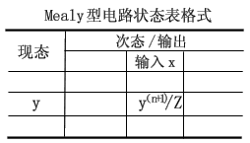
二、状态表
状态表：反映同步时序电路输出Z、次态y^{n+1}与电路输入x、现态y之间关系的表格，又称为状态转移表。
Mealy型同步时序电路状态表的格式如作下表所示。
表中，列数 = 输入的所有取值组合数；
行数 = 触发器的状态组合数。

Slide 26
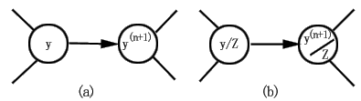
三、状态图
状态图：是一种反映同步时序电路状态转换规律及相应输入、输出取值关系的有向图。
Mealy型电路状态图的形式如图(a)所示。图中，在有向箭头的旁边标出发生该转换的输入条件以及在该输入和现态下的相应输出。
x/z
x
Moore型电路状态图的形式如图(b) 所示，电路输出标在圆圈内的状态右下方，表示输出只与状态相关。

Slide 27
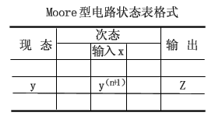
Moore型电路状态表的格式如左下表所示。
状态表是同步时序电路分析和设计中常用的工具，它非
常清晰地给出了同步时序电路在不同输入和现态下的次态和
输出。

Slide 28
四、时间图
时间图是用波形图的形式来表示输入信号、输出信号和电路状态等的取值在各时刻的对应关系，通常又称为工作波形图。在时间图上，可以把电路状态转换的时刻形象地表示出来。

Slide 29
同步时序逻辑电路分析
分析的方法和步骤
常用方法有表格法和代数法。
一、表格分析法的一般步骤
1．写出输出函数和激励函数表达式。

2．借助触发器功能表列出电路次态真值表。
3．作出状态表和状态图（必要时画出时间图） 。

4．归纳出电路的逻辑功能。

Slide 30
二、 代数分析法的一般步骤
1．写出输出函数表达式和激励函数表达式。

2．把激励函数表达式代入触发器的次态方程，导出电路
的次态方程组。
3．作出状态表和状态图（必要画出时间图）。

4．归纳出电路的逻辑功能。
由分析步骤可知，两种方法仅第二步有所不同，分析中可视具体问题灵活选用。

Slide 31
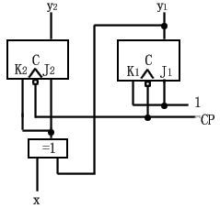
分析举例
例 用表格法分析下图所示同步时序逻辑电路。
解 该电路的输出即状态变量，因此，该电路属于Moore型电路的特例。
1.写出输出函数和激励函数表达式

J₁=K₁=1 ；J₂=K₂=x⊕y₁

Slide 32
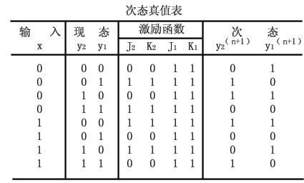
2．列出电路次态真值表
J K
Q^{(n+1)}
0 0
0 1
1 0
1 1
Q
0
1
Q

Slide 33
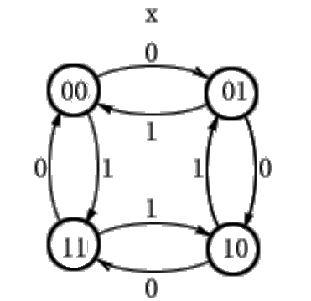
3．作出状态表和状态图
状态表
现态y₂ y₁
次态y₂^{(n+1)}y₁^{(n+1）}
X=0
X=1
0 0
0 1
1 0
1 1
0 1
1 0
1 1
0 0
1 1
0 0
0 1
1 0

Slide 34
4．描述电路的逻辑功能。
由状态图可知，该电路是一个2 位二进制数可逆计数器。
当输入x=0 时，可逆计数器进行加1计数，其计数序列为

00 01 10 11
当输入x=1时，可逆计数器进行减1计数，其计数序列为
00 01 10 11

Slide 35
同步时序逻辑电路的设计
同步时序逻辑电路的设计是指根据特定的逻辑要求，设计出能实现其逻辑功能的时序逻辑电路。显然， 设计是分析的逆过程，即：
分析
逻辑电路
逻辑功能
设计
同步时序逻辑电路设计追求的目标是，使用尽可能少的触发器和逻辑门实现预定的逻辑要求！

Slide 36
设计的一般步骤如下：
1．形成原始状态图和原始状态表；
2．状态化简，求得最小化状态表；
3．状态编码，得到二进制状态表；
4．选定触发器的类型，并求出激励函数和输出函数最简
表达式；
5．画出逻辑电路图。

Slide 37
建立原始状态图和原始状态表
原始状态图和原始状态表是对设计要求的最原始的抽
象。建立正确的原始状态图和状态表是同步时序电路设计
中最关键的一步。
形成原始状态图时一般应考虑如下几个方面问题：
一、 确定电路模型
设计成Mealy型？ Moore型？
二、 设立初始状态 
时序逻辑电路在输入信号开始作用之前的状态称为初始状态。

Slide 38
三、 根据需要记忆的信息增加新的状态

同步时序电路中状态数目的多少取决于需要记忆和区分的信息量。
四、 确定各时刻电路的输出 
在建立原始状态图时，必须确定各时刻的输出值。在Moore型电路中，应指明每种状态下对应的输出；在Mealy型电路中应指明从每一个状态出发，在不同输入作用下的输出
值。

Slide 39
例 某序列检测器有一个输入端x和一个输出端Z。输
入端 x 输入一串随机的二进制代码，当输入序列中出现“011”
时，输出Z产生一个1输出，平时Z输出0 。典型输入、输出序列如下。 输入x: 1 0 1 0 1 1 1 0 0 1 1 0
输出Z: 0 0 0 0 0 1 0 0 0 0 1 0
试作出该序列检测器的原始状态图和原始状态表。
解
状态A------电路的初始状态；
状态B------表示收到了序列“011”中的第一个信号“0”；
状态C------表示收到了序列“011”中的前面两位“01” ；
状态D------表示收到了序列“011”。

Slide 40
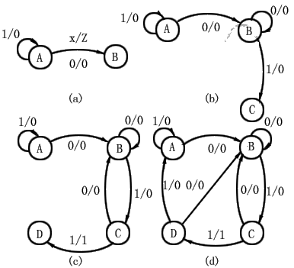
可画出状态图如下：

Slide 41




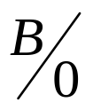
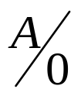

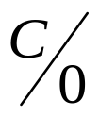


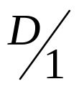

相应状态表如下：
 |  | 11

Slide 42
状态化简
什么叫状态化简？ 所谓状态化简，是指采用某种化简技术从原始状态表中消去多余状态，得到一个既能正确地描述给定的逻辑功能，又能使所包含的状态数目达到最少的状态表，通常称这种状态表为最小化状态表。
目的：简化电路结构。状态数目的多少直接决定电路中所
需触发器数目的多少。设状态数目为n,所需触发器数目为m,则应满足如下关系：
2^{m} ≥ n ＞ 2 ^{m-1}
方法：常用方法有观擦法、输出分类法、隐含表法等。下面讨论最常用的一种方法----隐含表法。

Slide 43
2．状态化简
(1)隐含表化简法的一般步骤
作隐含表
找等效对
求最大等效类
1
2
3
作最简状态表
状态合并
5
4
① 作隐含表
隐含表是一个直角三角形阶梯网格，表中每个方格代表一个状态对。

Slide 44
一、 完全确定状态表的化简
1．几个概念
(1)等效状态
请注意掌握三点：定义、判断方法和性质。
①定义
设状态S_{i}和S_{j}是完全确定状态表中的两个状态，若对于所
有可能的输入序列，分别从状态S_{i}和状态S_{j}出发，所得到的输
出响应序列完全相同，则状态S_{i}和S_{j}是等效的，记作(S_{i}，S_{j})，
又称状态S_{i}和S_{j} 为等效对。

Slide 45
② 判断方法
（1）若时序机中两个状态Si、Sj，对于施加任何相同外部输入组合，它们都具有相同外部输出，则状态Si、Sj等价。
（2）若时序机中两个状态Si、Sj，对于施加的任何相同外部输入组合，它们进入的次态满足①次态相同；②次态交错；③次态循环，则状态Si、Sj等价。

Slide 46
(3) 最大等效类
所谓最大等效类，是指不被任何别的等效类所包含的等效类。
换而言之，如果一个等效类不是任何其他等效类的子集， 则该等效类称为最大等效类。
完全给定原始状态表的化简过程，就是寻找出表中的所有最大等效类，然后将每个最大等效类中的状态合并为一个新的状态，从而得到最小化状态表。
简化后的状态数等于最大等效类的个数！

Slide 47
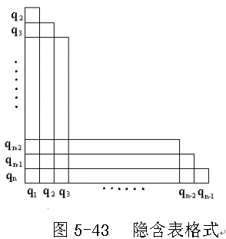
2．状态化简
(1)隐含表化简法的一般步骤
作隐含表
找等效对
求最大等效类
1
2
3
作最简状态表
状态合并
5
4
① 作隐含表
隐含表是一个直角三角形阶梯网格，表中每个方格代表一个状态对。

Slide 48
②寻找等效对
顺序比较：按照隐含表中从上至下、从左至右的顺序，对照原始状态表依次对所有“状态对”进行逐一检查和比较，并将检查结果标注在隐含表中的相应方格内。
比较结果标注如下：
等效 ------- 在相应方格内填上“∨”；
不等效----- 在相应方格内填上“×”；
与其他状态对相关 ---- 在相应方格内填上相关的状态对。
关联比较：指对那些在顺序比较时尚未确定是否等效的状态对作进一步检查。直到判别出状态对等效或不等效为止。

Slide 49
③求出最大等效类
在找出原始状态表中的所有等效对之后，可利用等效状态的传递性，求出各最大等效类。
④状态合并，作出最小化状态表
将每个最大等效类中的全部状态合并为一个状态，即可
得到和原始状态表等价的最小化状态表。

Slide 50
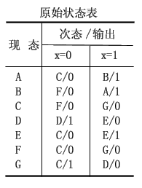
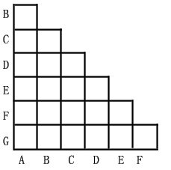
(2)化简举例
例 化简下表所示原始状态表。
解 ① 作隐含表
给定原始状态表具有7个状态，根据画隐含表的规则，可画出隐含表框架如下。

Slide 51
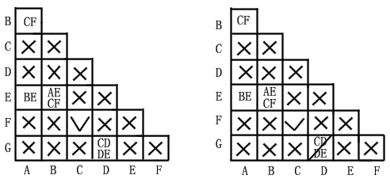
② 寻找等效对
根据等效状态的判断标准，依次检查每个状态对，可得到顺序比较结果如图 (a)所示。
关联比较的结果如图 (b)所示。
图(a)
图(b)

Slide 52
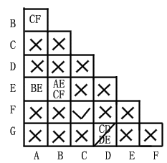
由判断结果可知，原始状态表中的7个状态共有四个等效对：(A，B)，(A，E)， (B，E)，(C，F)。

Slide 53
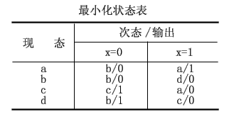
③求出最大等效类
由所得到的等效对和最大等效类的定义可知，原始状态表中的7个状态共构成{A,B,E},{C,F},{D},{G}四个最大等效类。
④状态合并，作出最小化状态表
令{A,B,E}----a、{C,F}---b、{D}---c、{G}---d，并代入原始状态表中，即可得到化简后的状态表如下边右表所示。

Slide 54
二、不完全确定状态表的化简
自己复习

Slide 55
5.3.3 状态编码
状态编码：是指给最小化状态表中用字母或数字表示的状态，指定一个二进制代码，形成二进制状态表。状态编码也称状态分配，或者状态赋值。
状态编码的任务是：

①确定状态编码的长度(即二进制代码的位数，或者说所需触发器个数)；

②寻找一种最佳的或接近最佳的状态分配方案。以便使所设计的时序电路最简单。

Slide 56
一种常用方法称为相邻分配法。
相邻分配法的基本思想是：在选择状态编码时，尽可能使激励函数和输出函数在卡诺图上的“1”方格处在相邻位置，从而有利于激励函数和输出函数的化简。

Slide 57
相邻分配法的状态编码原则如下：

① 次态相同，现态相邻。(即在相同输入条件下，具有相同次态的现态应尽可能分配相邻的二进制代码；)

② 同一现态，次态相邻。(即在相邻输入条件下，同一现态的次态应尽可能分配相邻的二进制代码；)
③ 输出相同，现态相邻。(即在每一种输入取值下均具有相同输出的现态应尽可能分配相邻的二进制代码。)
某些状态表常常出现不能同时满足3条原则的情况。此时，
可按从①至③的优先顺序考虑。
此外，从电路实际工作状态考虑，一般将初始状态分配
“0”状态。

Slide 58
确定激励函数和输出函数并画出逻辑电路图
任务：根据二进制状态表和所选触发器的激励表，求出触发器的激励函数表达式和电路的输出函数表达式，并予以化简。以便用适当的逻辑门和所选定的触发器构成实现给定逻辑功能的逻辑电路。

Slide 59
异步时序逻辑电路的设计
异步时序逻辑电路中没有统一的时钟脉冲信号，电路状态的改变是外部输入信号变化直接作用的结果。
根据电路结构和输入信号形式的不同，异步时序逻辑电路可分为脉冲异步时序逻辑电路和电平异步时序逻辑电路两种类型。
两类电路均有Mealy型和Moore型两种结构模型。

Slide 60
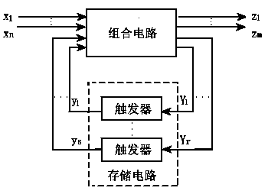
脉冲异步时序逻辑电路
一、结 构
脉冲异步时序电路的一般结构如下图所示。
图中，存储电路可由时钟控制触发器或非时钟控制触发器组成。

Slide 61
二、输入信号的形式与约束
1.输入信号为脉冲信号;
2.输入脉冲的宽度必须保证触发器可靠翻转;
3.输入脉冲的间隔必须保证前一个脉冲引起的电路响
应完全结束后，后一个脉冲才能到来;
4.不允许两个或两个以上输入端同时出现脉冲。
对n个输入端的电路，其一位输入只允许出现n+1种取值组合，其中有效输入种取值组合为n种。

Slide 62
输入信号的形式与约束
例如
  假定电路有x1、x2和x3共3个输入，并用取值1表示有脉冲出现，则一位输入允许的输入取值组合只有000、001、010、100共4种，其中有效输入取值组合只有后面3种情况

Slide 63
脉冲异步时序逻辑电路的分析
一、分析方法与步骤
1. 分析方法
脉冲异步时序逻辑电路的分析方法与同步时序逻辑电路大致相同。
注意两点：
⑴当存储元件采用时钟控制触发器时，对触发器的时钟控制
端应作为激励函数处理。
仅当时钟端有脉冲作用时，才根据触发器的输入确定状态转
移方向，否则，触发器状态不变。
⑵根据对输入的约束，分析时可以排除两个或两个以上输入
端同时出现脉冲以及输入端无脉冲出现情况，从而使图、表简化。

Slide 64
2. 分析步骤
(1) 写出电路的输出函数和激励函数表达式；
(2) 列出电路次态真值表或次态方程组；
(3) 作出状态表和状态图；
(4) 用文字描述电路的逻辑功能（必要时画出时间图）。

Slide 65
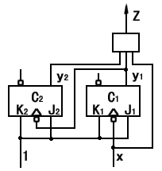
二、 分析举例
例 分析下图所示脉冲异步时序逻辑电路，指出该电路功能。
&

Slide 66
&
解:该电路由两个J-K
触发器和一个与门组成，
有一个输入端x和一个输
出端Z，输出是输入和状
态的函数，属于Mealy型
脉冲异步时序电路。
⑴ 写出输出函数和激励函数表达式
Z = xy₂y₁
J₂ = K₂ =1 ； C₂ = y₁
J₁ = K₁ =1 ； C₁ = x

Slide 67
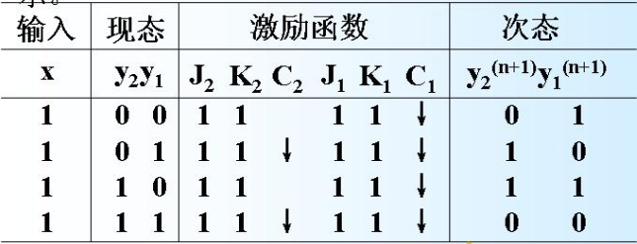

⑵ 列出电路次态真值表
J-K触发器的状态转移发生在时钟端脉冲负跳变的瞬间，为了强调在触发器时钟端 C₁、C₂何时有负跳变产生，在次态真值表中用“↓”表示下跳。仅当时钟端有“↓” 出现时，相应触发器状态才能发生变化，否则状态不变。
J K
Q^{(n+1)}
0 0
0 1
1 0
1 1
Q
0
1

Slide 68
⑶ 作出状态表和状态图
根据次态真值表和输出函数表达式（Z = xy₂y₁），可作出该电路的状态表和状态图如下。
0/0
0/0
现态
次态y₂^{n+1}y₁^{n+1} / 输出Z
1/0
00
01
y₂ y₁
x = 1
0 0 0 1 / 0
0 1 1 0 / 0
1 0 1 1 / 0
1 1 0 0 / 1
x/Z
1/1
1/0
11
10
0/0
1/0
0/0

Slide 69
⑷画出时间图并说明电路逻辑功能。
为了进一步描述该电路在输入脉冲作用下的状态和输出变化过程，可根据状态表或状态图画出该电路的时间图如下图所示。
x
y₂
y₁
Z
由状态图和时间图可知，该电路是一个模4加1计数器，
当收到第四个输入脉冲时，电路产生一个进位输出脉冲。

Slide 70
脉冲异步时序逻辑电路的设计
一、方法与步骤
⒈ 方法: 脉冲异步时序逻辑电路设计的方法与同步时序
逻辑电路设计大致相同，主要应注意两个问题。
⑴由于不允许两个或两个以上输入端同时为1（用1表示
有脉冲出现），设计时可以作如下处理：
 当有多个输入信号时，只需考虑多个输入信号中仅一
个为1的情况；
 在确定激励函数和输出函数时，可将两个或两个以上
输入同时为1的情况作为无关条件处理。
⑵当存储电路采用带时钟控制端的触发器时，触发器的
时钟端应作为激励函数处理。设计时通过对触发器的时钟端
和输入端综合处理，有利于函数简化。

Slide 71
⒉步骤
设计过程与同步时序电路相同，具体如下：
形成原始状态图和原始状态表
选定触发器类型，并求出激励函数和输出函数最简表达式
状态化简，求得最小化状态表
状态编码，得到二进制状态表
画出逻辑电路图

Slide 72
电 平 异 步 时 序 逻 辑 电 路
前面所述同步时序电路和脉冲异步时序电路有两个共同的特点：
☆ 电路状态的转换是在脉冲作用下实现的；
☆ 电路对过去输入信号的记忆由触发器的状态体现。

Slide 73
事实上，对上述特点可进一步理解如下：
● 脉冲信号只不过是电平信号的一种特殊形式。
● 电路中的触发器，不管是哪种类型，都是由逻辑门加反馈回路构成的。
将上述两个特点一般化，便可得到时序逻辑电路中更具一般性的另一类电路——电平异步时序逻辑电路。

Slide 74
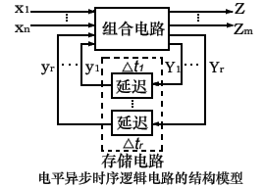
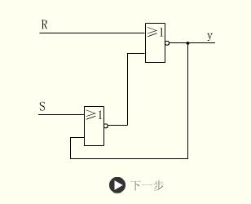
⒉ 组成
电平异步时序逻辑电路可由逻辑门加反
馈组成。
例如：用“或非”门构成的R-S触发器。
⒊逻辑方程
电路可用以下逻辑方程组描述：
Z_{i} = f_{i}(x₁,…,x_{n},y₁,…,y_{r}) i=1,…,m
Y_{j} = g_{j}(x₁,…,x_{n},y₁,…,y_{r}) j=1,…,r
y_{j}(t+△t_{j}) = Y_{j}(t)

Slide 75
⒋电平异步时序逻辑电路的特点
电平异步时序电路具有如下特点：
⑴电路输出和状态的改变是由输入信号电位的变化直接引起的，工作速度较高；
⑵电路的二次状态和激励
状态仅仅相差一个时间延迟。
二次状态y是激励状态Y经过
延迟Δt后的“重现”。

Slide 76
⒌ 输入信号的约束
(1)不允许两个或两个以上输入信号同时发生变化。
01 ∨
例如，
00
11 ×（不允许）
10 ∨
(2)输入信号变化引起的电路响应必须完全结束后,才允
许输入信号再次变化。换句话说，必须使电路进入稳定状态
后，才允许输入信号发生变化。

Slide 77
二 . 电平异步时序逻辑电路的描述方法
1．用逻辑方程描述
电路可用以下逻辑方程组描述：
Z_{i} = f_{i}(x₁,…,x_{n},y₁,…,y_{r}) i=1,…,m
Y_{j} = g_{j}(x₁,…,x_{n},y₁,…,y_{r}) j=1,…,r
y_{j}(t+△t_{j}) = Y_{j}(t)
2. 流程表
流程表：是一种以卡诺图的格式反映电路输出信号、激励状态与电路输入信号、二次状态之间关系的一种表格。

Slide 78
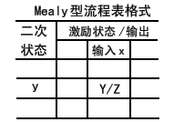
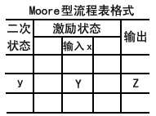
流程表的一般格式如下表所示。
构造流程表应注意两点：
 将表中与二次状态相同的激励状态加上圆圈，以表示电路处于稳态，否则处于非稳态。
 将一位输入的各种取值按代码相邻的关系排列(与卡诺图相同)，以表示输入信号只能在相邻位置上发生变化。

Slide 79
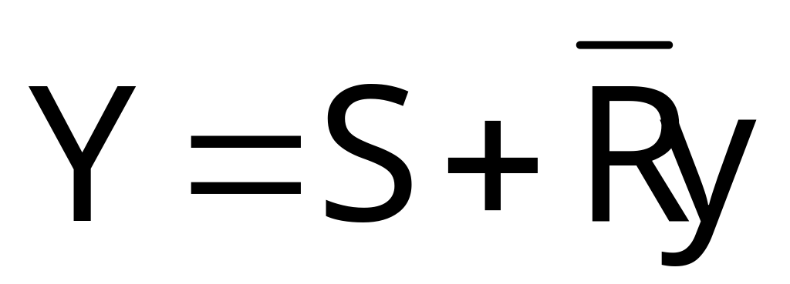
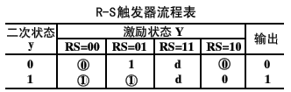
例如，用或非门构成的基本R-S触发器是一个最简单的电平异步时序逻辑电路。该电路的状态即输出，属于Moore型电平异步时序逻辑电路的特例。其激励方程为
根据激励方程和约束条件RS = 0，可作出相应流程表如下表所示。

Slide 80
3. 总态图
电平异步时序逻辑电路在输入信号作用下存在稳态和非稳态，而且在同一输入信号作用下，可能有一个稳态也可能有多个稳态，为了对电路的工作状态和逻辑功能作出确切的说明，除了流程表和常用的时间图外，引入了总态和总态图的概念。
总态：指电路输入和二次状态的组合，记作(x,y)。
在流程表中，代表某种输入取值的一列和代表某个二次状态的一行的交叉点对应一个总态。
总态图：反映稳定总态之间转移关系及相应输出的一种有向图。

Slide 81
一个电平异步时序逻辑电路的逻辑功能，是由该电路在输入作用下各稳定总态之间的转移关系以及各时刻的输出来体现的。总态图能够清晰地描述一个电路的逻辑功能。
例如，R-S触发器的流程表所对应的总态图如下图所示。
(00,0)/0 (01,1)/1
(10,0)/0 (00,1)/1

Slide 82
电平异步时序逻辑电路的分析
分析步骤
写出电路的输出函数和激励函数表达式
作出总态图和时间图
作出
流程表
说明
电路逻辑功能

Slide 83
可编程逻辑器件

Slide 84
一、可编程逻辑器件 (PLD)概述
（1）定义：PLD是厂家作为一种通用型器件生产的半定制电路，用户可以利用软、硬件开发工具对器件进行设计和编程，使之实现所需要的逻辑功能。
（2）特点
简化了数字系统设计方法
在数量较少的通用模块上自己“烧”电路（冰雕），不再需要大量的基本模块（搭积木）。通用模块可大量生产降低成本。
数字系统集成度得到提高
在相同甚至更小空间面积上，可编程逻辑器件芯片功能集成能力远远超出SSI、MSI和LSI

Slide 85
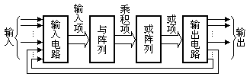
系统可靠性和可用性得到提高
采用可编程器件后，芯片使用量和使用种类及载体母板都得到减小，系统功耗下降，设计和生产成本降低，可靠性、稳定性提高
防止非法复制
PLD的基本结构框图
最基本的依据：任何组合逻辑函数均可以转换成“与-或”式；任何时序逻辑电路都是由组合电路加上存储元件(触发器)构成的

Slide 86
PLD器件按集成度分类：
① 低密度PLD(LDPLD)：结构简单，成本低、速度高、设计简便，但其规模较小(通常每片只有数百门)，难于实现复杂的逻辑。
按编程部位分类LDPLD
分类
与阵列
或阵列
输出电路
可编程类型
可编程只读存储器PROM
固定
可编程
固定
半场可编程
现场可编程逻辑阵列FPLA
可编程
可编程
固定
全场可编程
可编程阵列逻辑PAL
可编程
固定
固定
半场可编程
通用阵列逻辑GAL
可编程
固定
逻辑宏单元（OLMC）
半场可编程
基本结构包含一个“与”阵列和一个“或”阵列

Slide 87
② 高密度PLD(HDPLD)：
分类
结构形式
类型
可擦除可编程逻辑器件(EPLD)
与或阵列
阵列型
复杂可编程逻辑器件(CPLD)
与或阵列
阵列型
现场可编程门阵列(FPGA)
门阵列
单元型

